Slide 1
クラウドにおけるVM内コンテナを用いた低コストで迅速な自動障害復旧
名城大学理工学部情報工学科
鈴木研究室
鈴木洸太

Slide 2
文献情報
論文名：クラウドにおけるVM内コンテナを用いた低コストで迅速な自動障害復旧
出典：研究報告システムソフトウェアとオペレーティング・システム（OS）, 2018-OS-142,8,pp.1 - 8
発行日：2018年2月28日
著者：森川 智紀†，光来 健一†

Slide 3
研究背景（1）
近年，様々なサービスの提供にクラウド環境を活用することが増えている
http://www.soumu.go.jp/johotsusintokei/statistics/statistics05.html

Slide 4
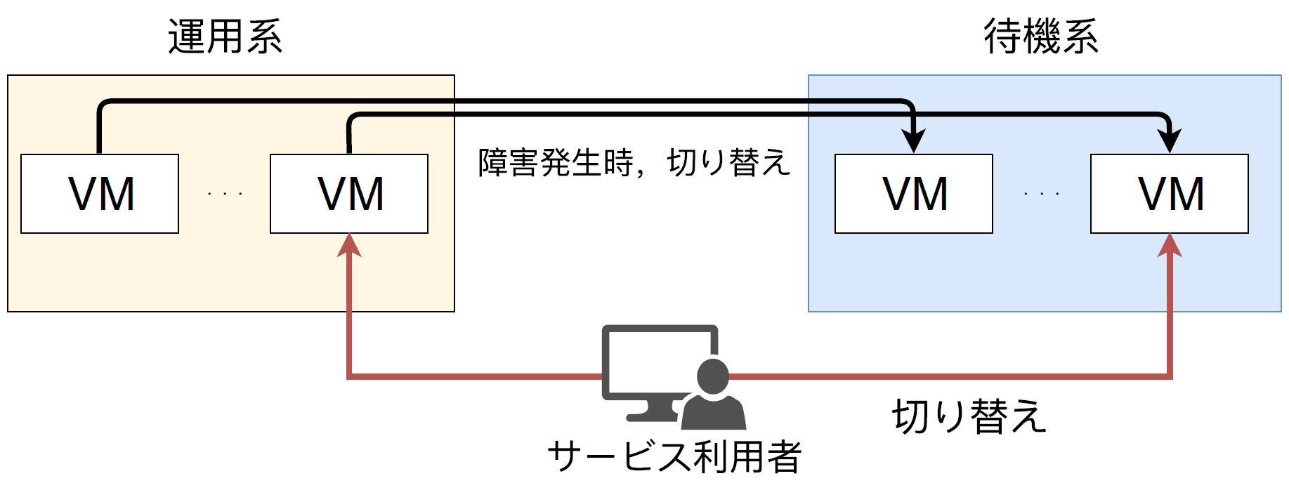
研究背景（2）
アクティブ・スタンバイ方式
システムを運用系，待機系に分け，運用系に障害が発生した場合は待機系に切り替え復旧を行う
VM:Virtual Machine

Slide 5
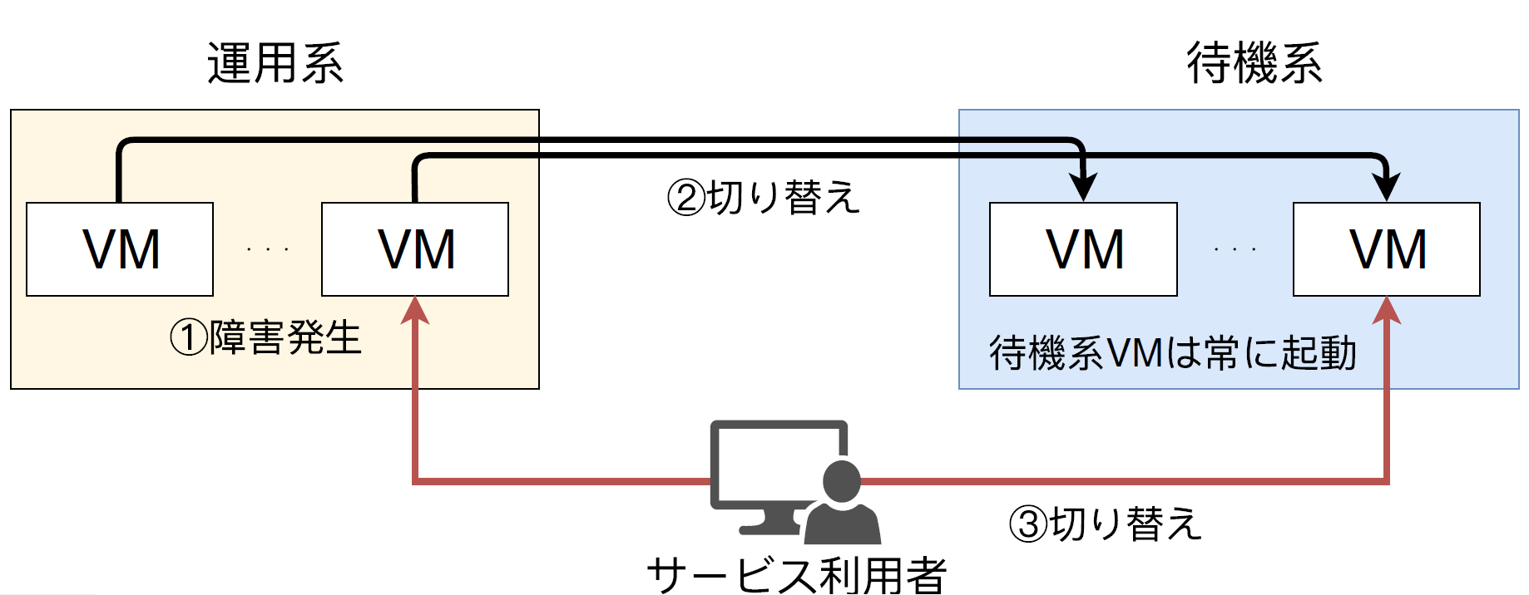
研究背景（3）
ウォームスタンバイの問題点
待機系を常時動作する必要があるため，コストがかかる

Slide 6
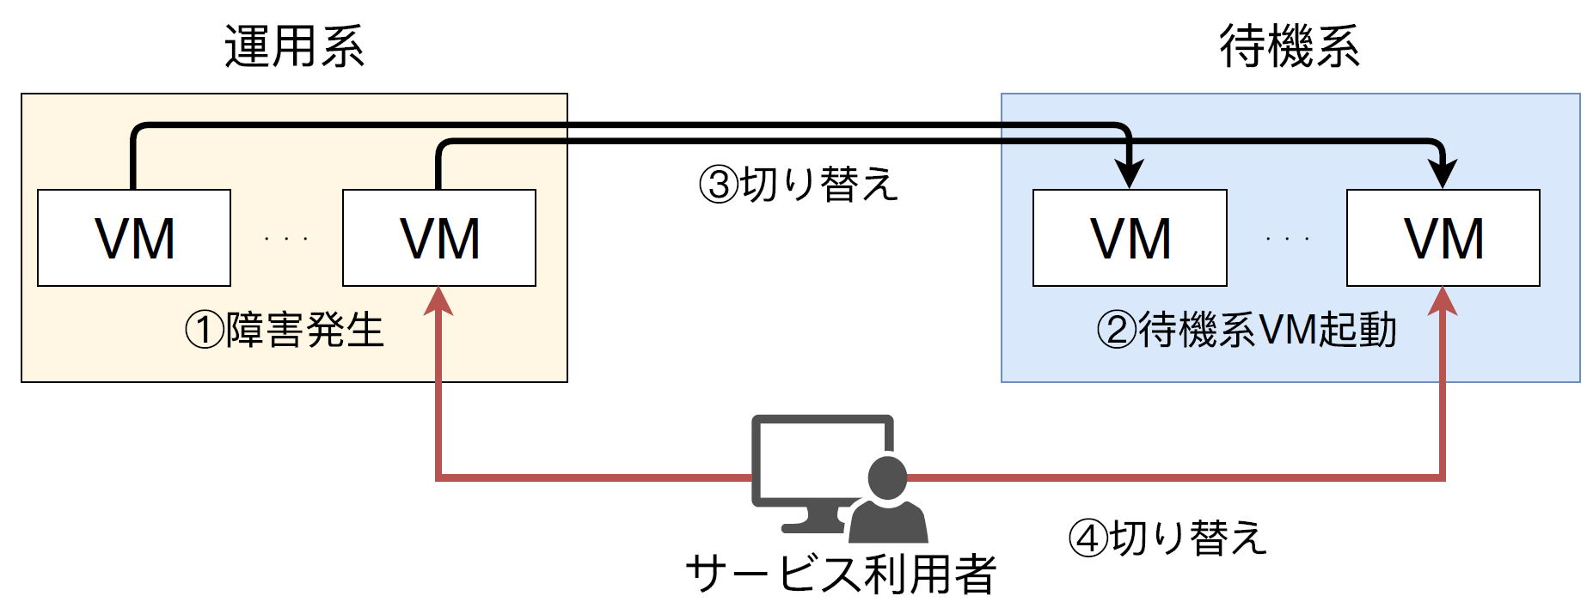
研究背景（4）
コールドスタンバイの問題点
復旧時間が長い

Slide 7
研究目的
待機系の状態 | コスト | 復旧の速さ
ウォームスタンバイ | 高い | 速い
コールドスタンバイ | 低い | 遅い
コストと復旧の速さがトレードオフ
低コストかつ迅速な復旧が行えるシステムVCRecaveryの提案
Notes:
VCRecavery

Slide 8
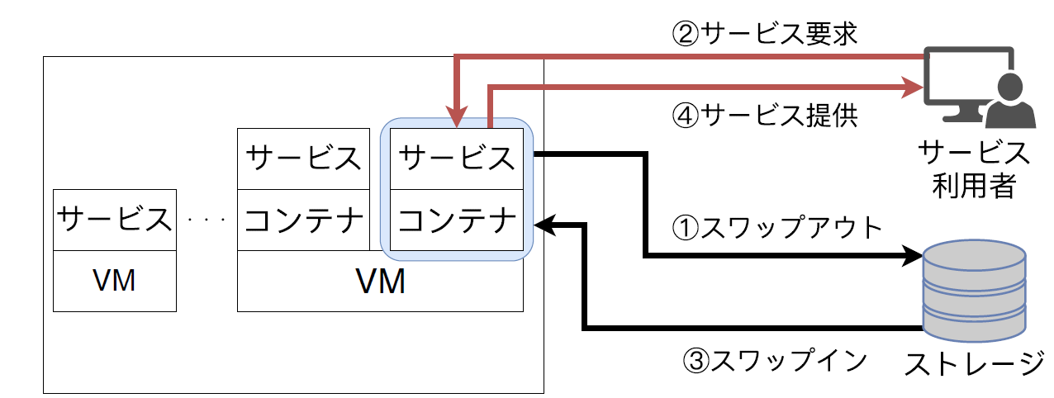
関連研究（1）
Picocenter
長期間実行されるが，ほとんど使用されないサービスをVM内コンテナを用いて実行する
サービスの要求があるまでは，コンテナごとストレージに退避させる
Zhang, Liang and Litton, James and Cangialosi, Frank and Benson, Theophilus and Levin, Dave and Mislove, Alan,"Picocenter: Supporting Long-lived, Mostly-idle Applications in Cloud Environments",Proceedings of the Eleventh European Conference on Computer Systems,EuroSys ‘16, pp.37:1--37:16

Slide 9
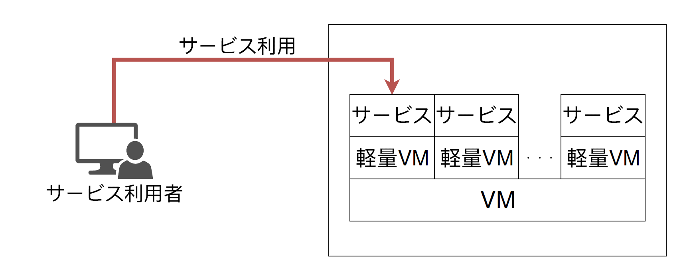
関連研究（2）
FlexCapsule
VM内で複数の軽量化したVMを用いてサービスを提供する
VM内でVMを利用するため，オーバヘッドが大きい
K. Kourai and K. Sannomiya, "Seamless and Secure Application Consolidation for Optimizing Instance Deployment in Clouds,“
2016 IEEE International Conference on Cloud Computing Technology and Science (CloudCom), Luxembourg City, 2016, pp. 318-325.

Slide 10
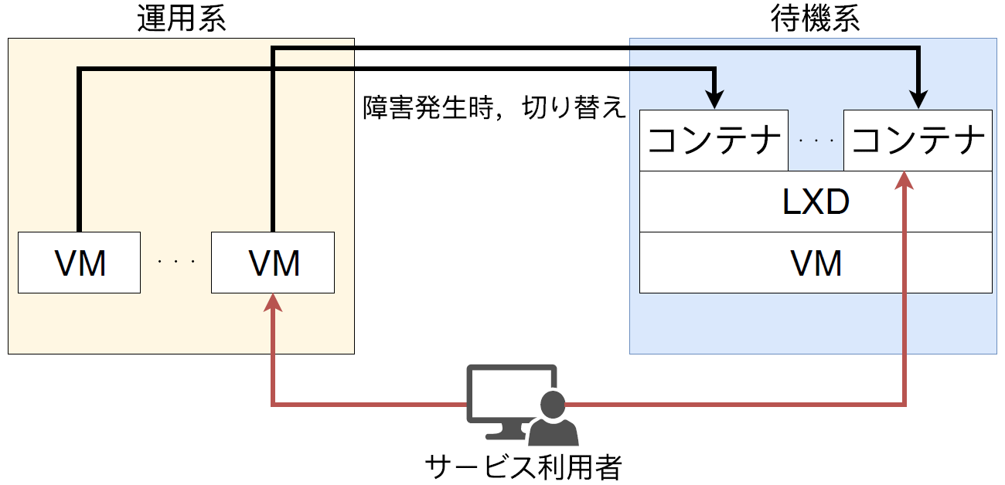
提案システム概要（1）
VCRecovery
VMとコンテナを用いて低コストかつ，高速な復旧を行えるシステム

Slide 11
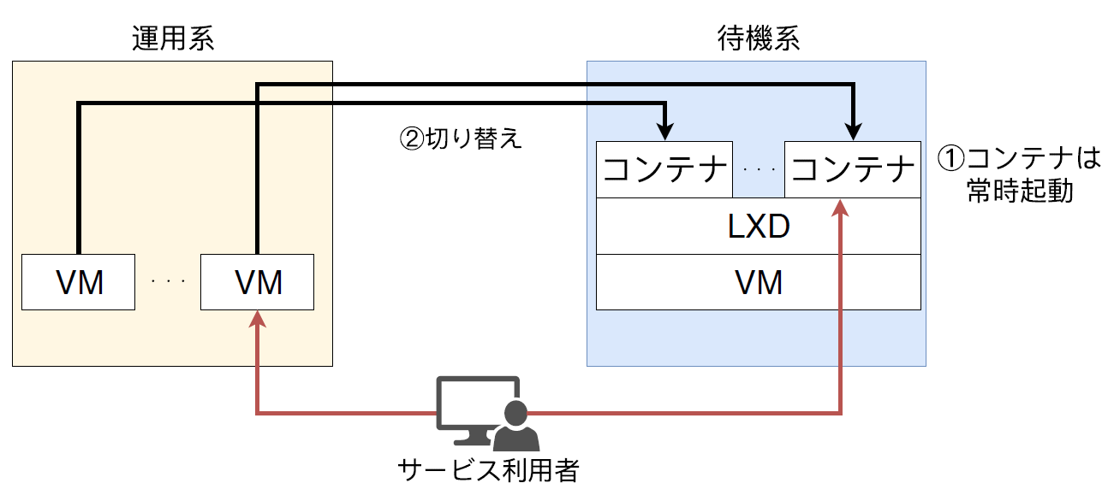
提案システム概要（2）
ウォームスタンバイ
障害対策コストはVM1台分

Slide 12
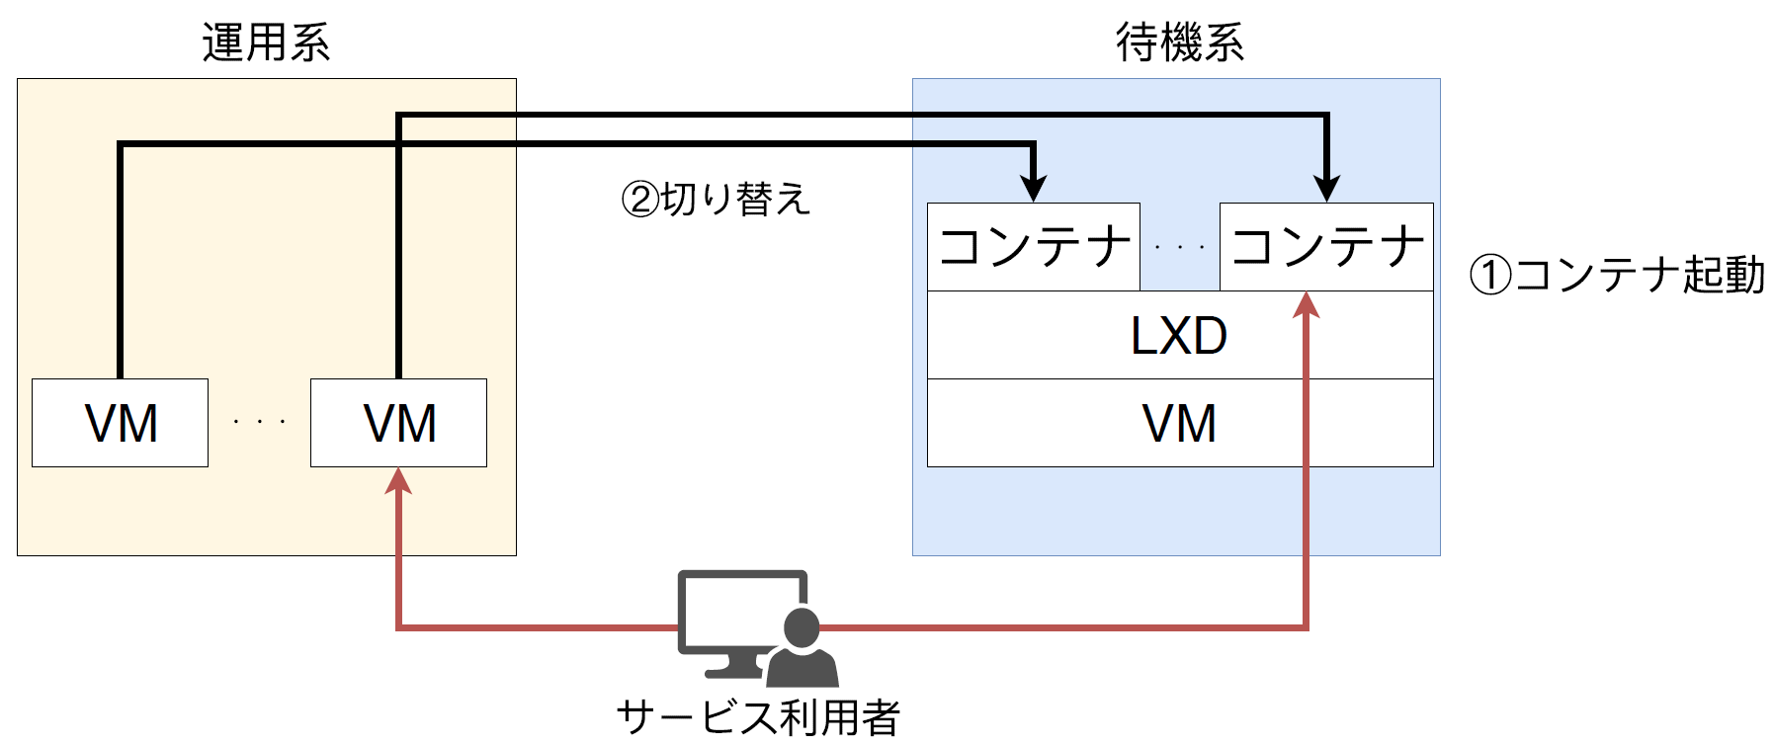
提案システム概要（3）
コールドスタンバイ
高速な障害復旧が行える
待機系VMは他のサービスと共用利用によりコストを抑える

Slide 13

提案システム概要（4）
LXD
コンテナを提供するシステム
コンテナを停止せずにVM間でマイグレーション可能
LXD 2.21ではライブマイグレーション可能
Notes:
ライブ マイグレーション．．．サーバ仮想化環境で動いている仮想マシンを、OSやアプリケーションを停止させることなく、丸ごと別の物理サーバへと移動させること

Slide 14
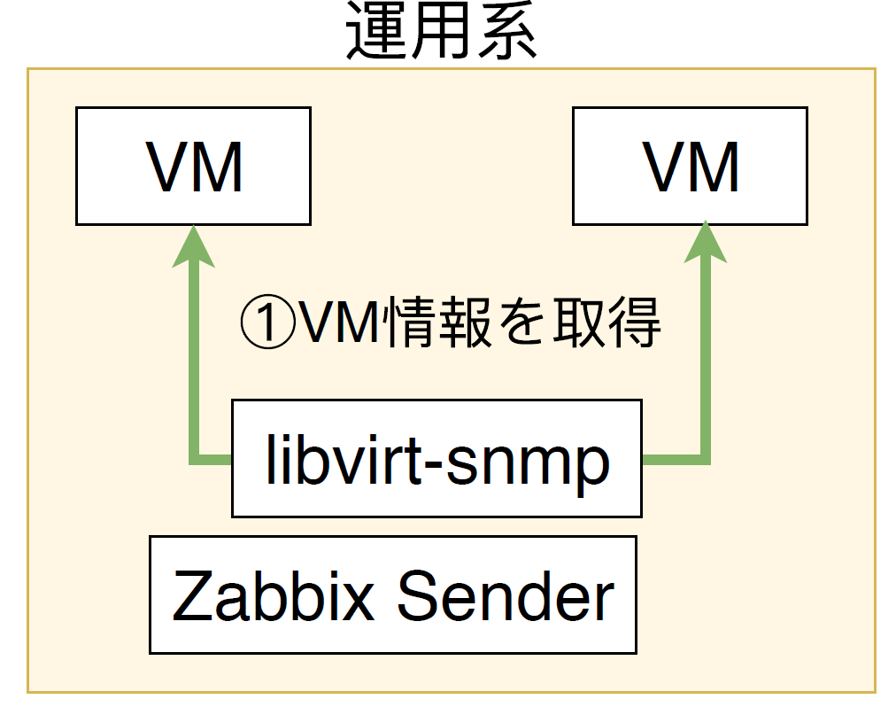
障害検知（1）
libvirt-snmpを用いてVMのCPU使用量を5秒間隔で取得
取得したCPU使用量と5秒前のCPU使用量の差分からCPU使用率を算出

Slide 15
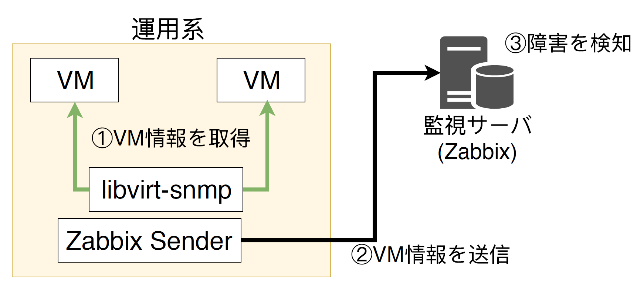
障害検知（2）
求めたCPU使用率をZabbix Senderを利用してZabbixサーバに送信
VM内システムの過負荷状態，異常停止を検出

Slide 16
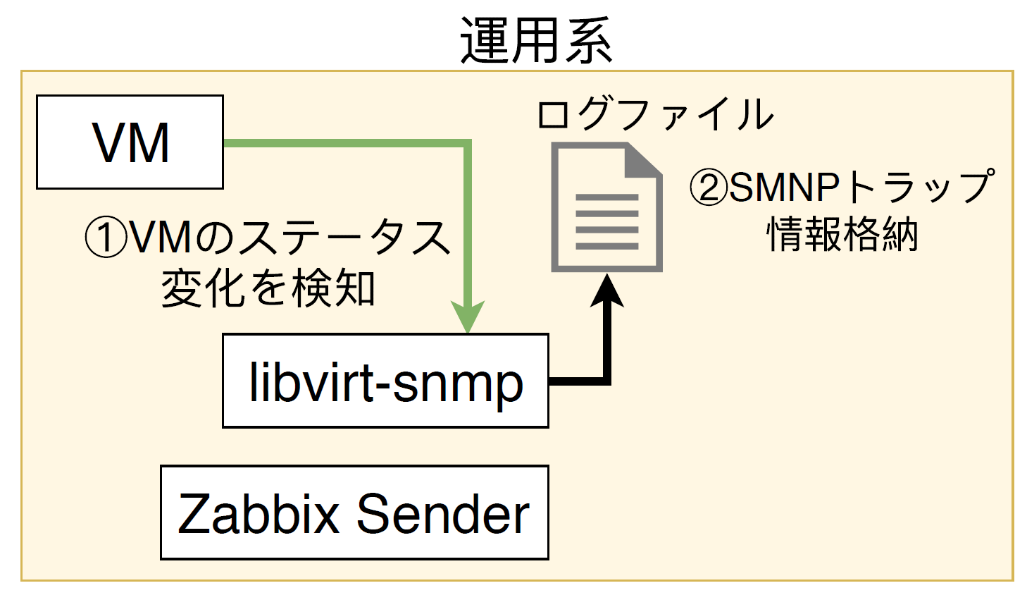
障害検知（3）
libvirt-snmpはVMのステータスが変化するとSNMPトラップを発行
SNMPトラップの内容をログファイルに保管

Slide 17
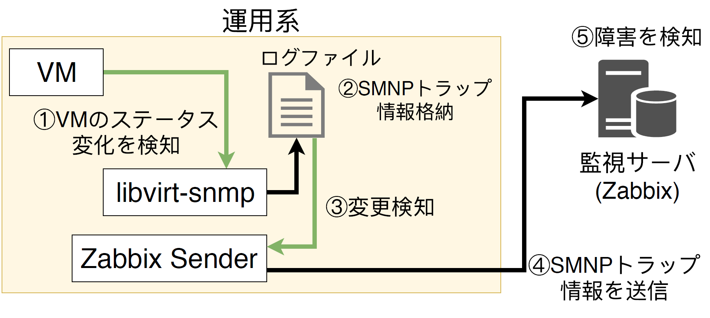
障害検知（4）
ZabbixサーバにSNMPトラップの情報を送信
VMの状態変化が「shutoff」の場合にVMがクラッシュしたことを検知

Slide 18
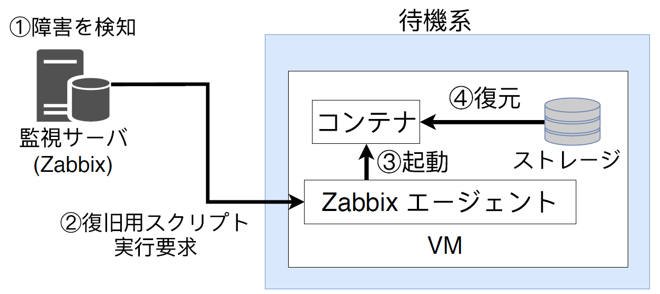
障害復旧（1）
復旧用スクリプトの実行
障害検知時に，復旧用スクリプトを実行
必要に応じてコンテナの起動
バックアップから運用系の状態に復元

Slide 19
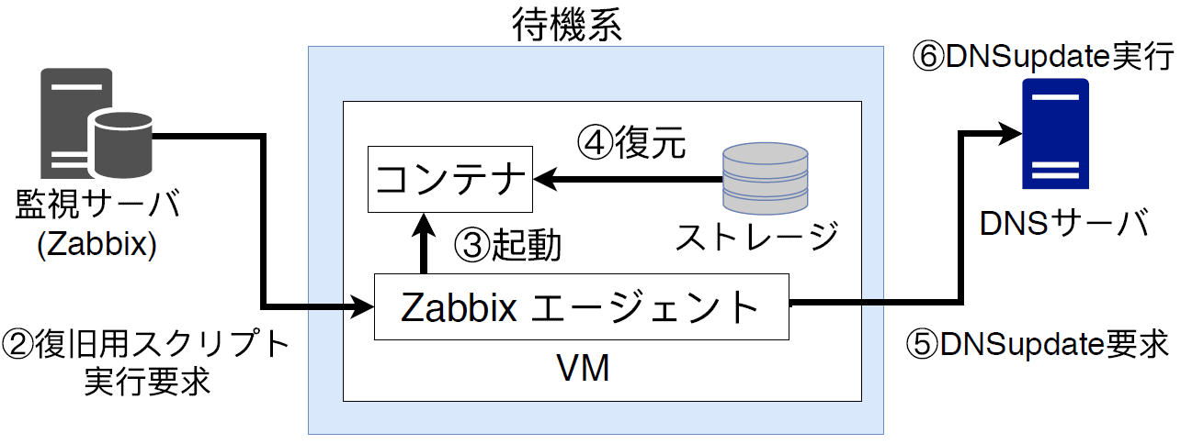
障害復旧（2）
サービス提供元の切り替え
コンテナが使用するネットワークポートの確認
DNSupdateを実行し，DNSレコードの更新

Slide 20
実験環境（1）
復旧時間，障害対策コストの比較を行う
運用系
4台のVMを動作
Apache Webサーバ3台，MySQLサーバ1台
待機系
1台のVM上に4つのコンテナ
比較対象
運用系，待機系ともに4台のVMを用いる従来システム

Slide 21
実験環境（2）
運用系と待機系
VM
項目 | 内容
CPU | Intel Xeon E3-1226 v3
Memory | 8GB
Network | ギガビットイーサネット
OS | Ubuntu 16.04.2 LTS
Kernel | Linux 4.4.0-101-generic
Hypervisor | KVM 2.5.0
Container | LXD 2.15
項目 | 内容
CPU | 2
Memory | 2GB
OS | Ubuntu 16.04.2 LTS
Kernel | Linux 4.4.0-083-generic

Slide 22
実験環境（3）
コスト見積もり環境
項目 | 内容
クラウド | Amazon EC2
仮想CPU数 | 8
Memory | 32GB
OS | Red Hat Enterprise Linux
レンタル期間 | 1年間

Slide 23
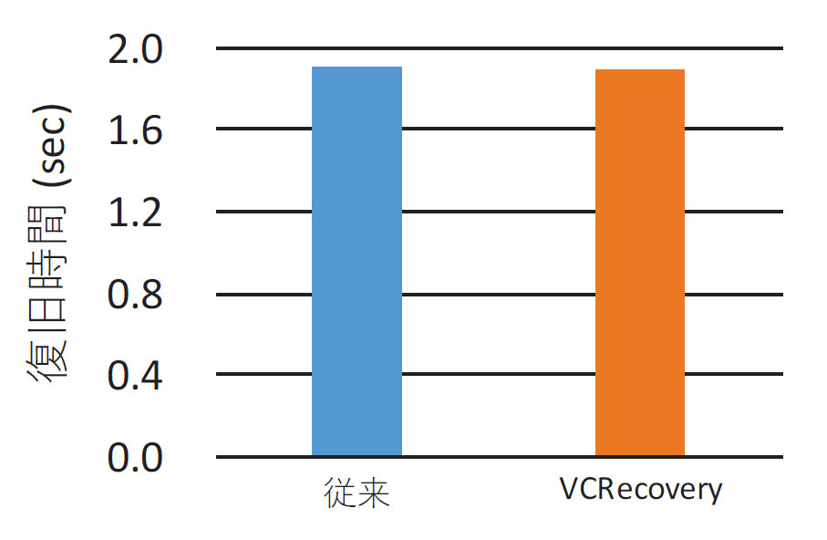
実験結果（1）
ウォームスタンバイにおける復旧時間の比較
同等の時間でサービスの切り替えが可能

Slide 24
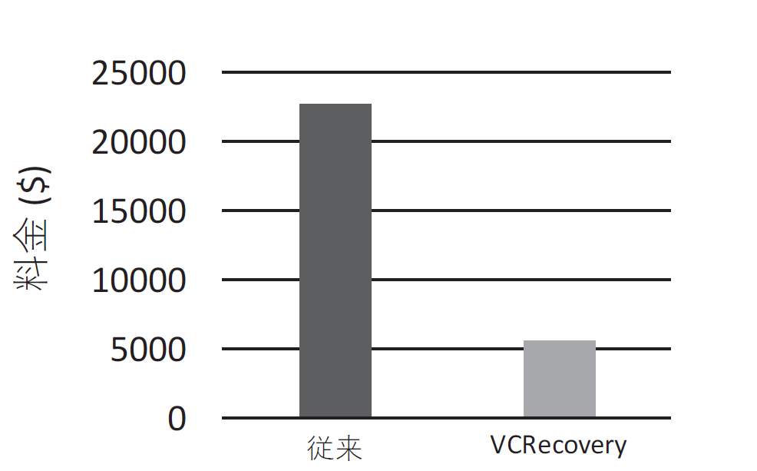
実験結果（2）
ウォームスタンバイにおけるコスト試算の比較
VCRecoveryを利用することで障害対策コストの削減が可能

Slide 25
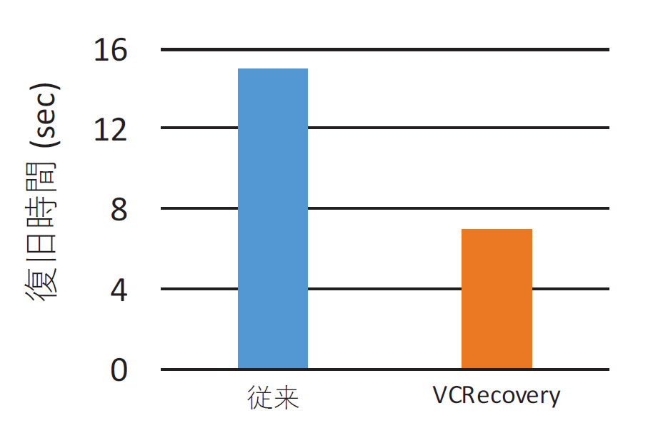
実験結果（3）
コールドスタンバイにおける復旧時間の比較
従来システムの半分程度の時間でサービスの切り替えが可能

Slide 26
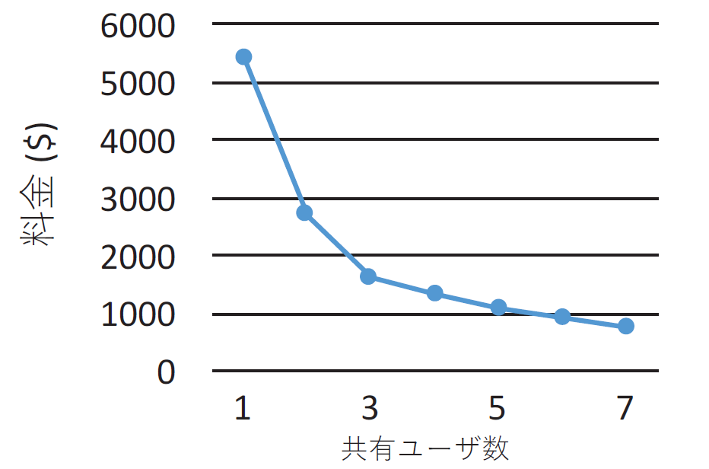
実験結果（4）
コールドスタンバイにおけるコスト
VCRecoveryはVM1台分のコストが必要
待機系の共有ユーザを増やすことでコストを抑えることが可能

Slide 27
コンテナ性能評価（1）
ベンチマークでVMとVM内コンテナの各種性能を測定
測定対象
VM
LXD ストレージバックエンド:ディレクトリ(dir)
LXD ストレージバックエンド: ZFS
Notes:
ストレージバックエンド．．．
ファイルシステムのこと

Slide 28
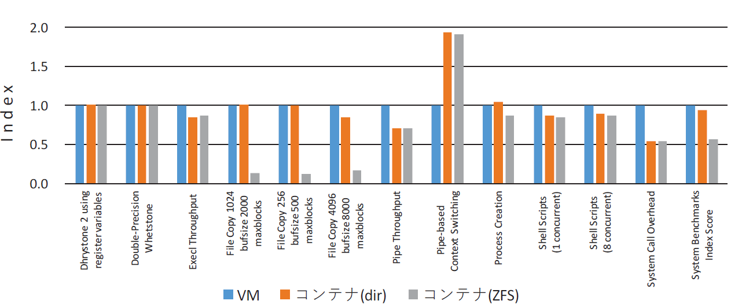
コンテナ性能評価（2）
UnixBenchによる性能評価
LXDディレクトリ(dir)の場合，6.6%の性能低下
LXD ZFSの場合，43.1%の性能低下

Slide 29
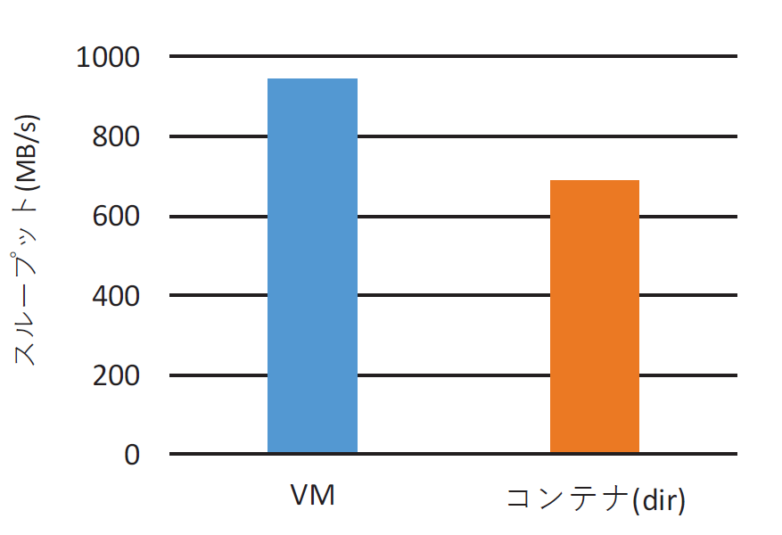
コンテナ性能評価（3）
fioによるディスクアクセスのスループット測定
ストレージバックエンドがディレクトリの場合28%の性能低下
ZFSの場合では，エラーのため測定不能

Slide 30
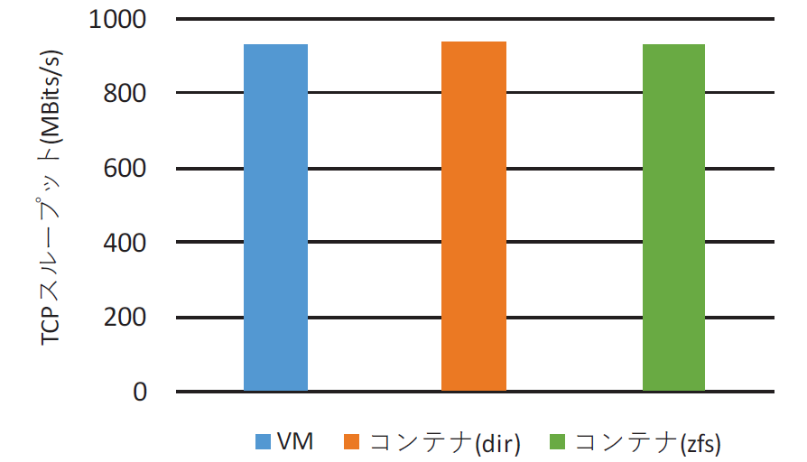
コンテナ性能評価（4）
Iperf3によるTCPスループットの測定
VM内コンテナ利用による性能低下は確認できず

Slide 31
マイグレーション性能評価(1)
VM内コンテナとホスト上で動作するコンテナの性能を比較
マイグレーション時間とダウンタイムを測定
項目 | 内容
コンテナイメージサイズ | 950MB
Container | LXD 2.21

Slide 32
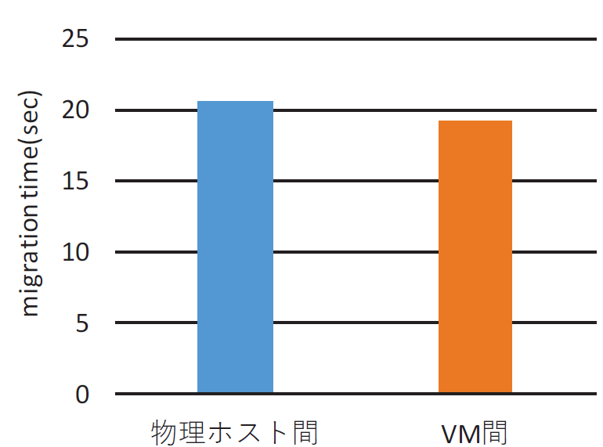
マイグレーション性能評価(2)
マイグレーション時間はVM内コンテナのほうが1秒程度高速化
VM内コンテナのオーバヘッドは無い
VM内コンテナのダウンタイムは5.6秒

Slide 33
まとめ
提案手法(VCRecovery)により低コスト，高速な障害復旧が可能
ZabbixやLXDにより自動で障害検知，復旧を行うことが可能
今後の課題
運用系VMと待機系VM内コンテナの間でVM状態の同期をどのようにとるか検討
障害規模に応じた障害対策の実現
ライブマイグレーション利用によるダウンタイムの削減

Slide 34
不明点，疑問点
VCRecoveryコールドスタンバイでの共有して使う待機系のセキュリティ
コンテナを利用するためセキュリティが担保される理由がわからない
5.6秒のダウンタイムは何に対してかなり長いのかが不明

Slide 35
補足

Slide 36
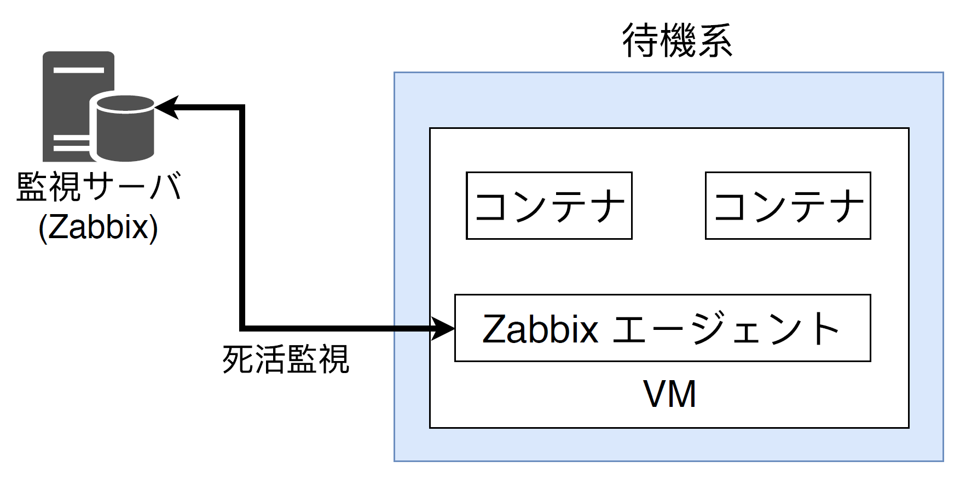
障害検知（ホスト）
ZabbixサーバとZabbbixエージェント間で死活監視を行う
一定期間Zabbixエージェントから応答がない場合，ホストに障害が発生していると判断

Slide 37
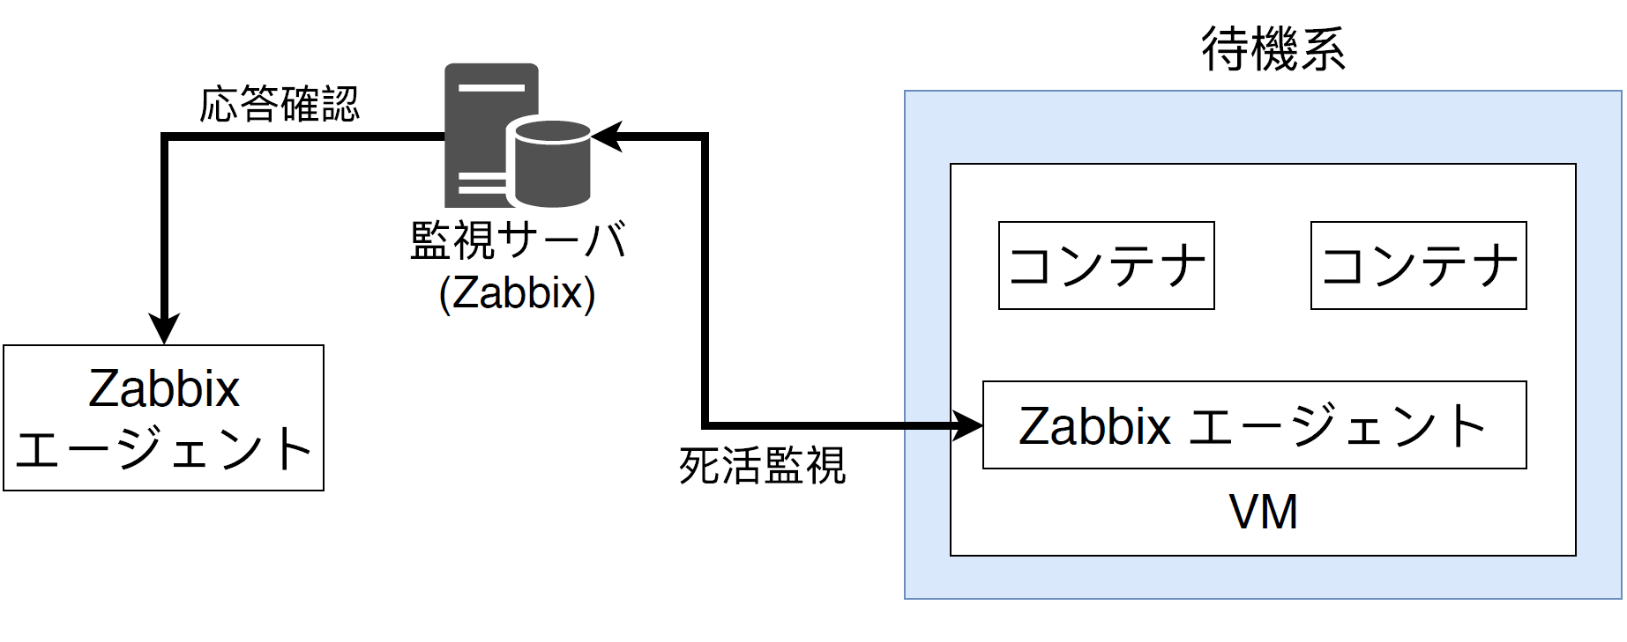
障害検知（クラウド）
特定のクラウド内のZabbixエージェントからの応答がない場合，クラウドに障害が発生していると判断

